Slide 1
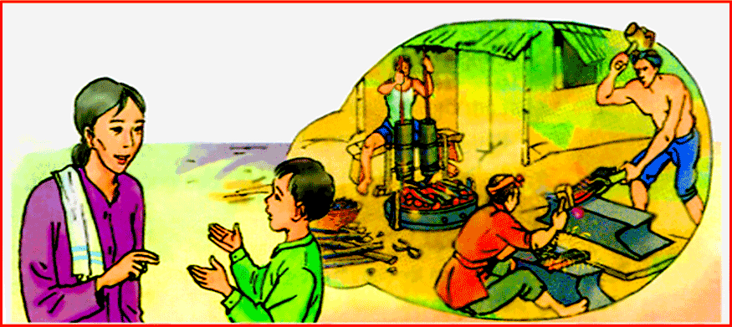
Thứ ngày tháng năm
Tập đọc
Thưa chuyện với mẹ.
- Nam Cao -

Slide 2
Thưa chuyện với mẹ
Từ ngày phải nghỉ học, Cương đâm ra nhớ cái lò rèn cạnh trường. Một hôm, em ngỏ ý với mẹ:
- Mẹ nói với thầy cho con đi học nghề rèn.
Mẹ Cương đã nghe rõ mồn một lời con, nhưng bà vẫn hỏi lại:
- Con vừa bảo gì ?
- Mẹ xin thầy cho con đi làm thợ rèn.
- Ai xui con thế ?
Cương cố cắt nghĩa cho mẹ hiểu:
- Thưa mẹ, tự ý con muốn thế. Con thương mẹ vất vả, đã phải nuôi bằng ấy đứa em lại còn phải nuôi con
… Con muốn học một nghề để kiếm sống …
Mẹ Cương như đã hiểu lòng con. Bà cảm động, xoa đầu Cương và bảo:
- Con muốn giúp mẹ như thế là phải. Nhưng biết thầy có chịu nghe không? Nhà ta tuy nghèo nhưng dòng
dõi quan sang. Không lẽ bây giờ mẹ để con phải làm đầy tớ anh thợ rèn.
Cương thấy nghèn nghẹn ở cổ. Em nắm lấy tay mẹ, thiết tha:
- Mẹ ơi, người ta ai cũng phải có một nghề. Làm ruộng hay buôn bán, làm thầy hay làm thợ đều đáng
trọng như nhau. Chỉ những ai trộm cắp hay ăn bám mới đáng bị coi thường.
Bất giác em lại nhớ đến ba người thợ nhễ nhại mồ hôi mà vui vẻ bên tiếng bễ thổi “phì phào”, tiếng búa
con, búa lớn theo nhau đập “cúc cắc” và những tàn lửa đỏ hồng, bắn tóe lên như khi đốt cây bông.
Nam Cao

Slide 3
ĐỌC ĐÚNG CÂU :
KHÔNG LẼ BÂY GIỜ MẸ ĐỂ CON PHẢI LÀM ĐẦY TỚ ANH THỢ RÈN.
BẤT GIÁC, EM LẠI NHỚ ĐẾN BA NGƯỜI THỢ NHỄ
NHẠI MỒ HÔI MÀ VUI VẺ BÊN TIẾNG BỄ THỔI “PHÌ
PHÀO”, TIẾNG BÚA CON, BÚA LỚN THEO NHAU ĐẬP
“CÚC CẮC” VÀ NHỮNG TÀN LỬA ĐỎ HỒNG, BẮN TOÉ
LÊN NHƯ KHI ĐỐT CÂY BÔNG.

Slide 4
Y’ 1: Ước mơ của Cương trở thành thợ rèn để giúp đỡ mẹ.
Từ ngày phải nghỉ học, Cương đâm ra nhớ cái lò rèn cạnh trường. Một hôm, em ngỏ ý với mẹ:
- Mẹ nói với thầy cho con đi học nghề rèn.
Mẹ Cương đã nghe rõ mồn một lời con, nhưng bà vẫn hỏi lại:
- Con vừa bảo gì ?
- Mẹ xin thầy cho con đi làm thợ rèn.
- Ai xui con thế ?
Cương cố cắt nghĩa cho mẹ hiểu:
- Thưa mẹ, tự ý con muốn thế. Con thương mẹ vất vả, đã phải nuôi bằng ấy đứa em lại còn phải nuôi con … Con muốn học một nghề để kiếm sống …
1, Cương ước mơ được học nghề gì?
2, Cương xin học nghề rèn để làm gì?

Slide 5
Y’ 2:Cương thuyết phục để mẹ hiểu và đồng ý với em
Mẹ Cương như đã hiểu lòng con. Bà cảm động, xoa đầu Cương và bảo:
- Con muốn giúp mẹ như thế là phải. Nhưng biết thầy có chịu nghe không? Nhà ta tuy nghèo nhưng dòng dõi quan sang. Không lẽ bây giờ mẹ để con phải làm đầy tớ anh thợ rèn.
Cương thấy nghèn nghẹn ở cổ. Em nắm lấy tay mẹ, thiết tha:
- Mẹ ơi! Người ta ai cũng phải có một nghề. Làm ruộng hay buôn bán, làm thầy hay làm thợ đều đáng trọng như nhau. Chỉ những ai trộm cắp hay ăn bám mới đáng bị coi thường.
Bất giác em lại nhớ đến ba người thợ nhễ nhại mồ hôi mà vui vẻ bên tiếng bễ thổi “phì phào”, tiếng búa con, búa lớn theo nhau đập “cúc cắc” và những tàn lửa đỏ hồng, bắn tóe lên như khi đốt cây bông.

